Slide 1
Chủ đề 6: đi sở thú

Slide 2
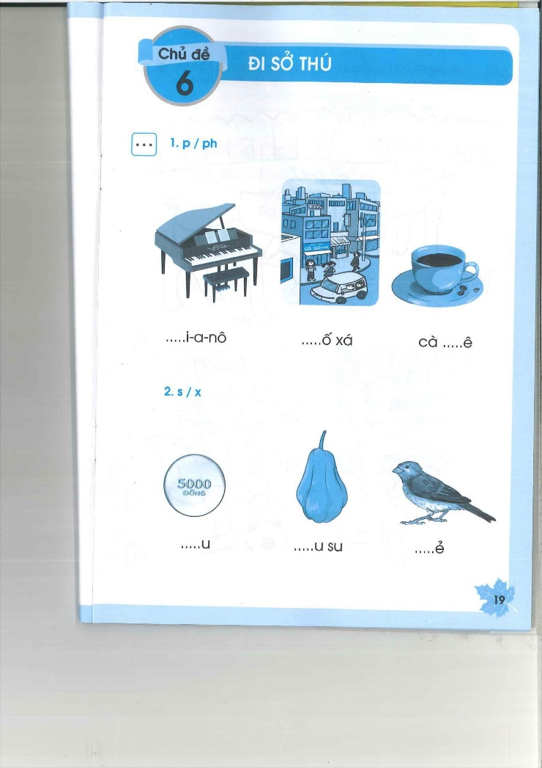
p
ph
ph

Slide 3
x
s
s

Slide 4
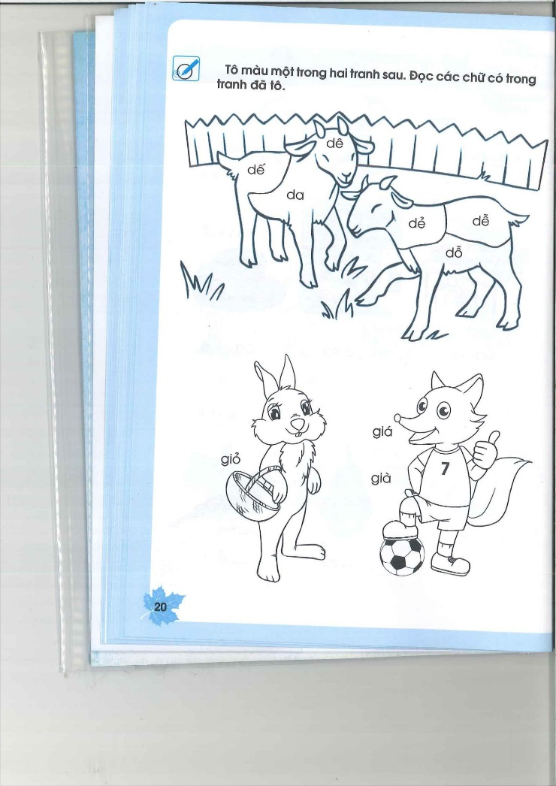


Slide 5
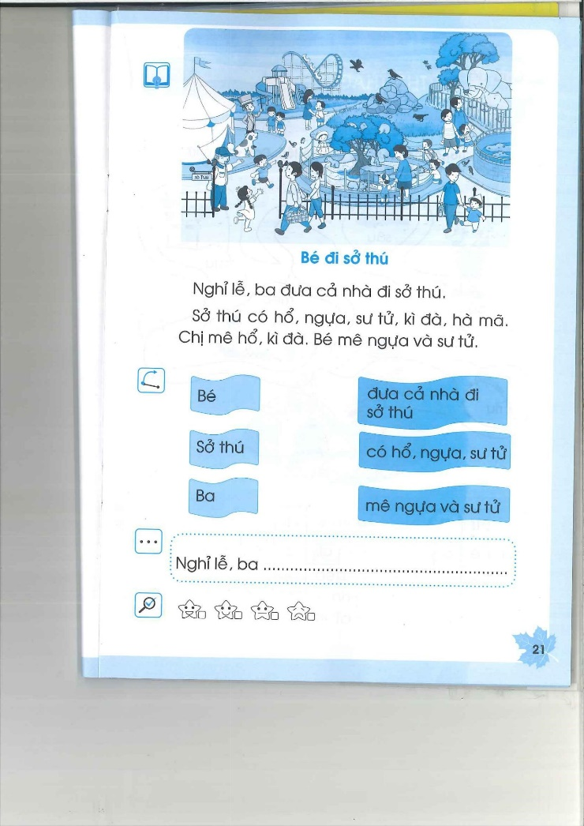

Slide 6

đưa cả nhà đi sở thú.

